Slide 1
НАШІ РІЧКИ
Підготувала Бендерська Таня

Slide 2
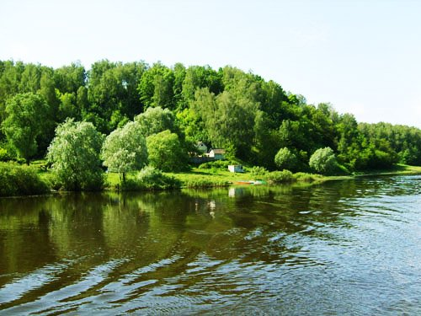
Береги річок в км
Наші широкі українські ріки прикрашають нашу рідну неньку молоденьку

Slide 3
Розміри в кілометрах

Slide 4
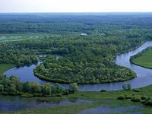
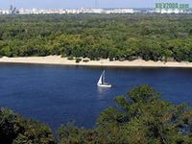
Дніпро і десна як брат і сестра
десна
дніпро

Slide 5
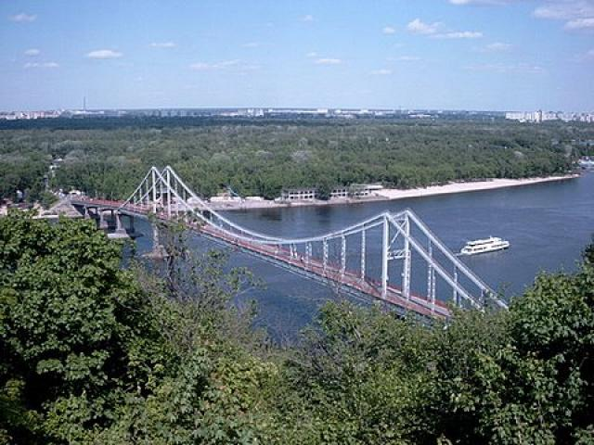
Дніпровий міст для україни гордість

